Slide 1
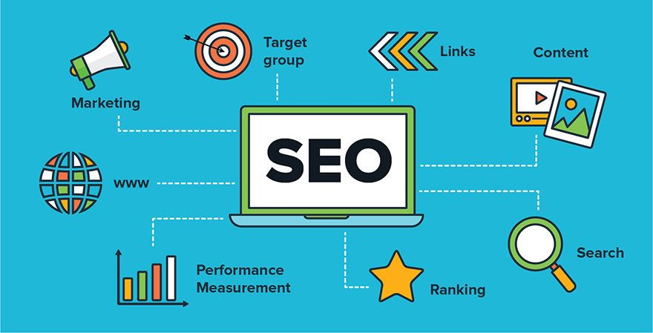
POZYCJONOWANIE – SEO (search engine optimization), Goole my business,
Google Analytics dr hab. inż. Grzegorz Chodak, prof. PWr.
Wykład dla studiów Executive MBA
Polsko-Amerykańska Szkoła Biznesu

Slide 2


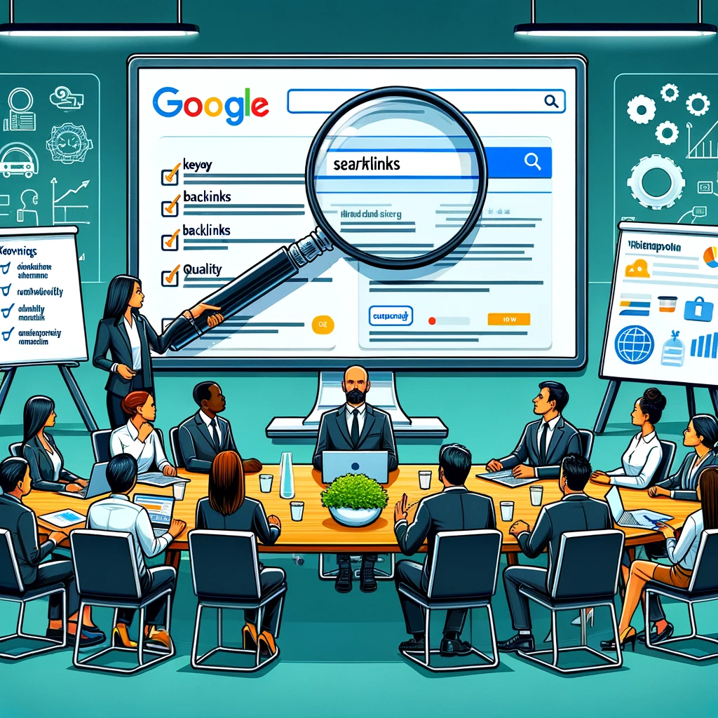
Plan
1. Podstawowe pojęcia SEO
2. Strona przyjazna wyszukiwarkom
3. Pozycjonowanie
4. Wykorzystanie LLM do SEO
5. Jakość strony i serwera
6. Narzędzia SEO
7. Google Moja Firma
8. Google Analytics

Slide 3
Podstawowe pojęcia
SERP (Search Engine Results Page) – strona internetowa wyświetlająca wyniki wyszukiwania w wyszukiwarce na wpisane słowa kluczowe.
darmowe, zwane także organicznymi lub naturalnymi,
płatne, zwykle rozliczane w modelu PPC (pay per click)

Slide 4
Odsetek kliknięć (CTR) w zależności od pozycji w serp
1: 31.7 %
2: 24.7 %
3: 18.7 %
4: 13.6 %
5: 9.5 %
6: 6.2 %
7: 4.2 %
8: 3.1 %
9: 3.0 %
10: 3.1 %

Slide 5
Podstawowe pojęcia SEO
robot indeksujący – program zbierający informacje o strukturze, stronach i treściach znajdujących się w Internecie.
Googlebot działa w dwóch wersjach, wykonując:
Deep crawl (pełzanie głębokie) ma za zadanie przechodzenie na każdy link, jaki bot znajdzie na indeksowanych stronach i dodanie wszystkich do indeksu.
Fresh crawl indeksuje strony zmieniające często swoją zawartość;
Indeksowanie wykonywane jest w celu odświeżenia często zmieniającej się zawartości stron.

Slide 6
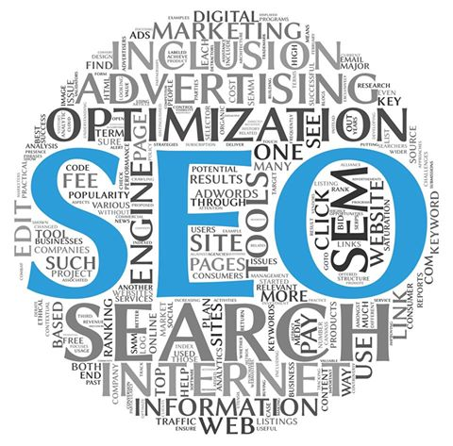
Podstawy SEO
Źródło: http://osoul-al-seo.com, licencja: CC BY-NC

Slide 7
Zakup domeny
według jakich słów kluczowych witryna będzie pozycjonowana.
jeżeli adres strony składa się z kilku wyrazów warto je oddzielać.
Domena może być postaci
komputery-dell.pl.
Z punktu widzenia SEO nie należy stosować zlepionych wyrazów np. komputerydell.pl.
wiele domen z polskimi znakami jest wciąż wolnych
… ale to opcja sensowna tylko w przypadku typowo polskiego biznesu

Slide 8
Strona przyjazna wyszukiwarkom
Tworząc serwis już na etapie projektowania należy uwzględniać jak będzie pozycjonowany i jak go zbudować by efekty SEO były optymalne.
Podczas budowania serwisu warto „wcielić” się w roboty, które indeksują stronę.
Serwis powinien być zgodny ze standardem W3C.

Slide 9
Strona przyjazna wyszukiwarkom
Tytuły stron – bardzo ważne <title>
Kolejność wyrazów ma znaczenie
Nie powinny być dłuższe niż 60-70 znaków
Metatagi – nie jest prawdą, że są pomijane
<Keywords> (nie więcej niż 100 znaków)
<Description> (nie więcej niż 150 znaków)
Heading tags <H1>, <H2>
Kolejność tagowania powinna odpowiadać logice stron

Slide 10
Strona przyjazna wyszukiwarkom
Pogrubienie, podkreślenie, pochylenie
Nie należy nadużywać – cały długi akapit nie powinien być pogrubiony
Alt – tekst alternatywny
Wyświetlany zamiast grafiki (jeśli grafika jest wyłączona)
Indeksowany
Ważny również z powodu wyszukiwarki obrazów Google
Anchor tekst
Przyjazne adresowanie (mod rewrite)
tekst, który znajduje się pomiędzy otwierającym i zamykającym znacznikiem tagu A
Czytelne adresy URL

Slide 11
Słowa kluczowe
odpowiednie dobranie słów kluczowych.
Po jakich słowach kluczowych wyszukują naszą firmę klienci
sprawdzenie intensywności wpisywania słów kluczowych przez użytkowników Google
(dobrym narzędziem do tego jest funkcja programu AdWords – Planer słów kluczowych)
sprawdzenie konkurencji na słowach kluczowych – narzędzie Google AdWords.

Slide 12
Linki
Linki – prowadzące z innych stron
Trzeba pamiętać że wagi linków są znacząco różne.
strony partnerów
katalogi stron
kupowanie linków – zły pomysł
systemy wymiany linków – zły pomysł
fora, blogi
Linki wewnątrz serwisu
Linki prowadzące na zewnątrz

Slide 13
Treść - content
dbałość o bogatą i unikalną treść strony zawsze daje pozytywne i długofalowe efekty;
strona z bogatą treścią, która jest oryginalna (niepowtarzalna) jest przez Google wysoko ceniona.
ważna jest aktualizacja treści
Słowa kluczowe nie powinny występować zbyt gęsto w treści
Tworzenie unikalnych treści można zlecić SEO copywriterowi
… lub AI np. ChatGPT
Problem merytorycznej poprawności treści
Problem unikalności treści
AI może się nauczyć efektywnej komunikacji marketingowej

Slide 14

Wykorzystanie dużych modeli językowych (LLMs) do seO
Jako generator treści
Propozycje słów kluczowych
Kreator tagów i metatagów
Kreator pełnego kodu HTML zoptymalizowane pod kątem SEO

Slide 15
Zalety wykorzystania LLm do SEO
Oszczędność czasu i pieniędzy
Automatyzacja procesu tworzenia treści
Oryginalność/niepowtarzalność treści
Przyszłość – generowanie treści (w tym obrazów, video) w czasie rzeczywistym z wykorzystaniem mikrotargetowania

Slide 16

Wady wykorzystania llm do seo
Błędy językowe
Błędy merytoryczne – skłonność do halucynacji
Problem praw autorskich, szczególnie w przypadku niszowych tekstów
Prawdopodobna zmiana algorytmów wyszukiwarek w przyszłości, deprecjonująca zawartość wygenerowaną przez LLM

Slide 17
Jakość strony i serwera
Szybkość ładowania się strony
Na urządzeniach stacjonarnych
Na urządzeniach mobilnych
Core Web Vitals
Aktualizacja Google Page Experience w 2021 roku

Slide 18
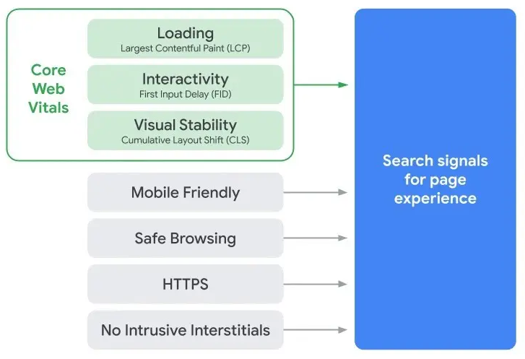
Core Web Vitals – nowe mierniki jakości strony Google:

Slide 19
Parametry jakości strony
LCP (największe wyrenderowanie treści)
FID (opóźnienie przy pierwszym działaniu)
CLS (zbiorcze przesunięcie układu)

Slide 20
LCP – Largest Contentful Paint – ładowanie strony
Czas potrzebny na wyrenderowanie największego elementu treści wyświetlanego w widocznym obszarze po wysłaniu przez użytkownika żądania adresu URL.
Największy element to zwykle obraz lub film albo duży blok tekstu.
Ta wartość jest istotna, ponieważ informuje o tym, że adres URL rzeczywiście się wczytuje.

Slide 21
FID - First Input Delay – interaktywność witryny
Czas, jaki minął od pierwszej interakcji użytkownika ze stroną (kliknięcia linku lub przycisku itd.) do reakcji przeglądarki.
Pomiar jest wykonywany na podstawie dowolnego elementu interaktywnego, który użytkownik kliknął jako pierwszy.
Wartość jest istotna w przypadku stron, na których użytkownik chce coś zrobić, pokazując, po jakim czasie strona staje się interaktywna.

Slide 22
CLS - Cumulative Layout Shift) – stabilność wizualna strony
Wartość przesunięcia układu strony w trakcie wczytywania.
Wynik jest podawany w przedziale 0–1, gdzie:
0 brak przesunięcia,
1 największe przesunięcie.
Przesunięcie elementów strony, które następuje, gdy użytkownika próbuje z nich korzystać, pogarsza komfort korzystania ze strony

Slide 23
Od interakcji do kolejnego wyrenderowania (INP)
Interaction to Next Paint (INP) to wskaźnik Web Vital, który w marcu 2024 r. zastąpi opóźnienie przy pierwszym działaniu (FID).
INP ocenia responsywność na podstawie danych z interfejsu Event Timing API.
INP monitoruje czas oczekiwania w odniesieniu do wszystkich interakcji użytkownika ze stroną i raportuje jedną wartość, poniżej której znajdują się wszystkie interakcje.
Wartość INP jest obliczana, gdy użytkownik opuszcza stronę, w wyniku czego powstaje jedna wartość, która jest reprezentatywna dla ogólnej responsywności strony w całym cyklu jej życia.
Niska wartość INP oznacza (poniżej 200ms), że strona była w stanie szybko zareagować na wszystkie lub większość interakcji użytkowników.

Slide 24
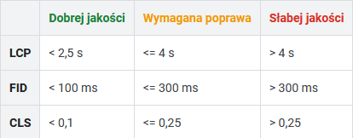
Ocena jakości strony według parametrów Google
Serwis Google do oceny strony:
https://pagespeed.web.dev/

Slide 25
Zadanie 2
Dokonaj oceny pod kątem SEO wybranej witryny/serwisu:
analiza słów kluczowych w tagu <title>
analiza wykorzystania nagłówków <H1>, <H2>, <H3>
analiza alt tagów obiektów graficznych
analiza unikalności tekstu (wybrany tekst wpisany w cudzysłowie w wyszukiwarce Google)
Analiza Core Web Vitals

Slide 26
Przykładowe narzędzia dla SEO
Google Search Console (https://search.google.com/search-console)
Planer słów kluczowych Google (element Google Ads)
Senuto (www.senuto.com)
Semrush (www.semrush.com)
SERanking (seranking.com)
Google Trends (www.google.pl/trends)
Keyword Combination Tool (www.internetmarketingninjas.com)

Slide 27
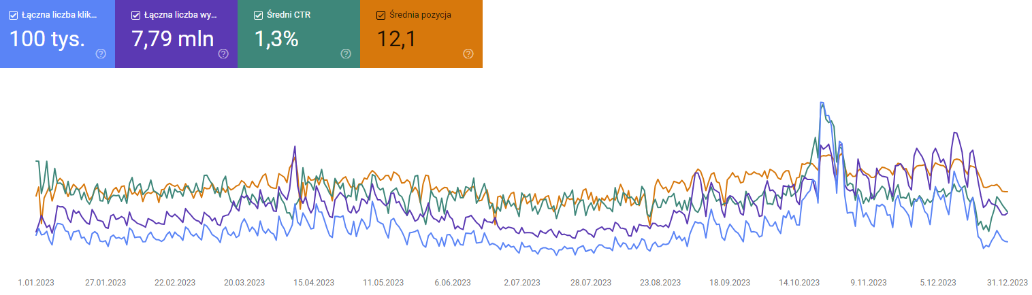
Przykładowe statystyki z Google Search Console

Slide 28
Sztuczki, które nie popłacają
Cloating
Prezentowanie innych treści dla robotów i użytkowników strony.
Duplicate content
Tworzenie kopii strony pod różnymi adresami
Ukrywanie treści
Umieszczanie niewidocznych elementów za pomocą styli
Przesycenie słowami kluczowymi

Slide 29
Google Moja Firma (Google My Business)
Wizytówka w sieci
Dane kontaktowe,
Opinie klientów,
Zdjęcia,
Informacje o produktach,
Godziny otwarcia,
Opis firmy.

Slide 30
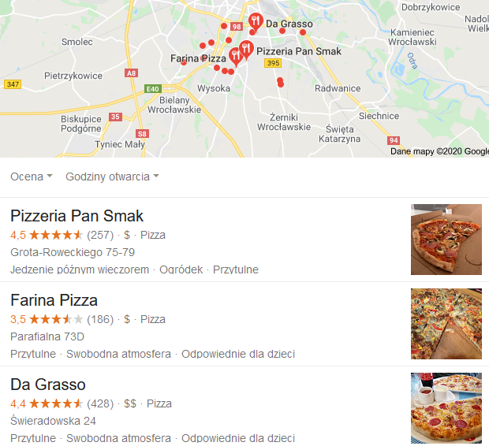
Istotne elementy pozycjonowania GMF
Uzupełnienie wszystkich danych
Częsta aktualizacja danych
Odpowiedzi na opinie
klientów (również ze zdjęciami)
Umieszczenie mapy
na stronie internetowej

Slide 31

Google analytics
System śledzenia i analizy zachowania klientów w serwisie internetowym
Pozwala na precyzyjną analizę danych:
  demograficznych
  geolokalizacyjnych
  określających skuteczność kanałów marketingowych
  i wiele wiele innych…

Slide 32
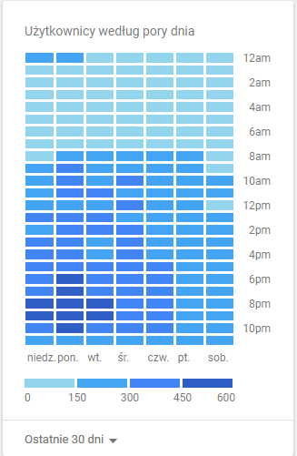
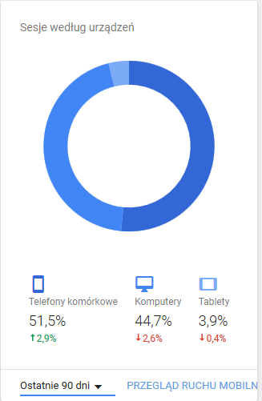
Google Analytics – przykładowe statystyki

Slide 33
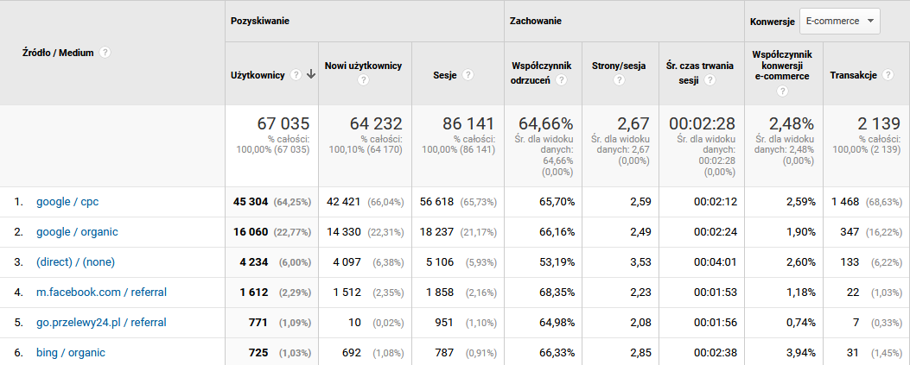
Przykładowe statystyki z GA

Slide 34
Zadanie 3
Studium przypadku 1 – co można wywnioskować z tych danych?

Slide 35
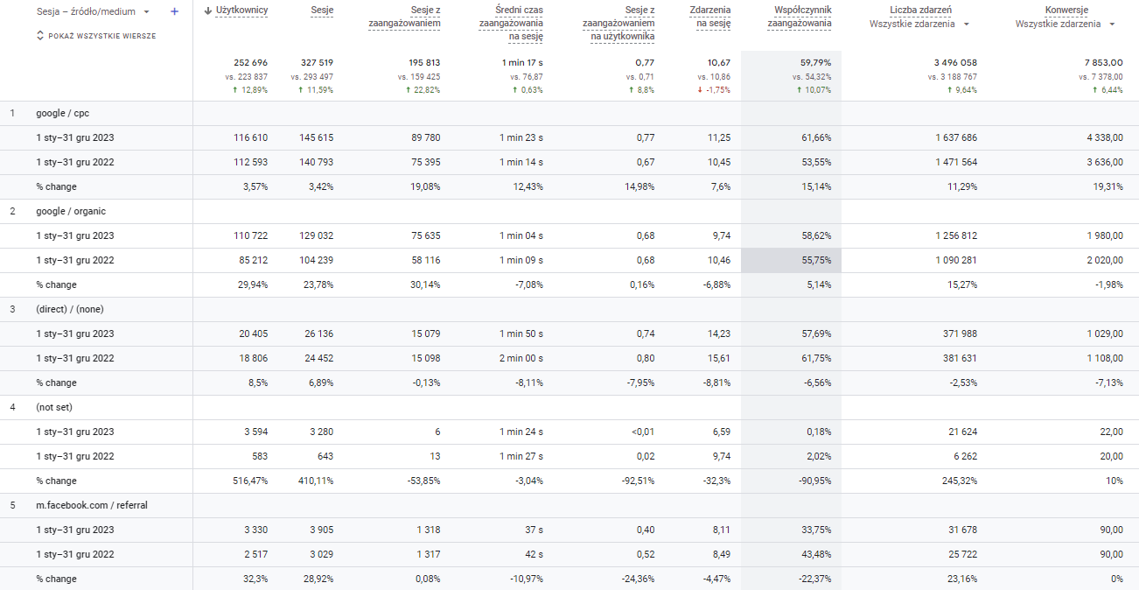

Slide 36
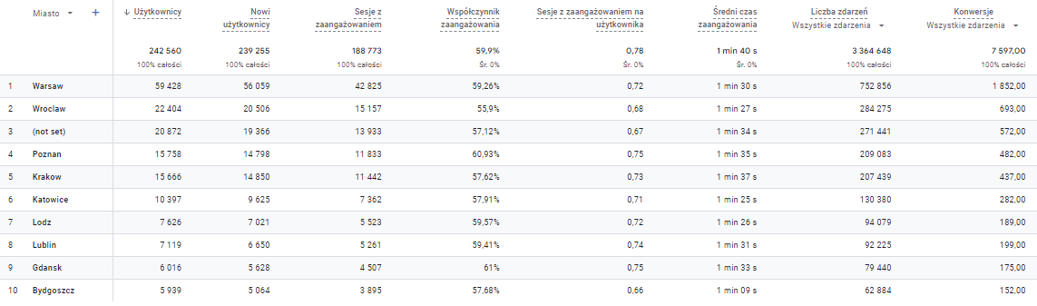
Studium przypadku 2 – co można wywnioskować z tych danych?

Slide 37
Podsumowanie - o czym warto pamiętać
Google często zmienia algorytmy określające SERP
Pozycjonowanie jest procesem, a nie jednorazową czynnością
Strona wykonana poprawnie technicznie, zawierająca bogate, unikalne treści wypozycjonuje się sama
Nawet dobrze wypozycjonowana strona bez korzystania z reklam Google może być rzadko klikana.
Analiza statystyk z wykorzystaniem Google Search, Google Analytics zwiększa efektywność podejmowanych działań
Szybkość serwera jest brana pod uwagę, więc warto zainwestować do dobry hosting

Slide 38
Bibliografia
https://www.sendiancreations.com/what-are-seo-marketing-services/ (accessed 27.12.2023)
https://octamedia.pl/blog/co-powinienes-wiedziec-o-seo/ (accessed 07.01.2024)
https://kompan.pl/co-to-jest/serp/?tx_cookies_main%5Baction%5D=cookie&cHash=1dfae597275dc4fbcebbc875beac4387 (accessed 12.01.2024)
https://pl.wikipedia.org/wiki/Googlebot (accessed 27.12.2023)
https://support.google.com/webmasters/answer/9205520?#status_explanation (accessed 28.12.2021)
Lars Reppesgaard, Imperium Google, Wydawnictwo BC Edukacja, Warszawa 2009.
John Battelle, Szukaj. Jak Google i konkurencja wywołali biznesową i kulturową rewolucję, Wydwnictwo Naukowe PWN, Warszawa 2006.
Narzędzia Google
Avinash Kaushik, Web Aalytics 2.0, Wydawnictwo Helion, Gliwice, 2010.
https://delante.pl/slowa-kluczowe-narzedzia/ (accessed 27.12.2021)
https://delante.pl/google-moja-firma-poprawienie-pozycji/ (accessed 27.12.2021)
https://www.grupa-tense.pl/blog/aktualizacja-google-page-experience-i-nowy-czynnik-rankingowy-core-web-vitals/ (accessed 27.12.2021)
https://developers.google.com/speed/pagespeed/insights/ (accessed 29.12.2021)
https://www.w3.org/standards/about.html (accessed 18.01.2022)
Dean, Brian (27 August 2019). "We Analyzed 5 Million Google Search Results. Here's What We Learned About Organic Click Through Rate". Backlinko. (accessed 04.02.2022)
Wagner, Jeremy https://web.dev/articles/inp?hl=pl (accessed 03.01.2024)
Źródła obrazów:
Źródło: http://osoul-al-seo.com/%D8%B7%D8%B1%D9%82-%D8%A7%D9%84%D9%80%D9%80-seo-%D8%A7%D9%84%D8%AD%D8%AF%D9%8A%D8%AB%D8%A9/,
Microsoft Bing Search

